Slide 1
Notes:
Bienvenue à la 4° édition des conférences qu’essaie d’organiser tous les ans le Pôle Santé des Bastides

Slide 2
BIENVENUE !
www.cercles-gascogne.fr/saint-justin/
www.polesantedesbastides.fr
Notes:
présentation du projet

Slide 3
DYS ?
?
hyperactivité
troubles
de l’attention
dyspraxie
dyscalculie
précocité
intellectuelle
dysorthographie
dysplasie
dyslexie
Notes:
présentation du thème (5 mn)

Slide 4
De quoi parle-t-on au juste ? Expertise du Centre des Troubles des Apprentissages des Landes (CTAL)
Des exemples ? Témoignages de parents et d’enfants
Comment s’en rendre compte ? Témoignage d’enseignant
ça se soigne ? Expertise d’orthophoniste, ergothérapeute, psychométricien et neuropsychologue
Comment aider ? Présentation de l’association DFD 40
C’est grave, docteur ? Etre dys et réussir sa vie

Slide 5
DYS ?
De quoi parle-t-on au juste ?
Expertise du docteur Dominique Palluel
Responsable du Centre des Troubles des Apprentissages des Landes (CTAL)

Slide 7
QU’APPELLE-T-ON DYS ?

Slide 8
PRINCIPAUX TROUBLES DYS
Troubles spécifiques du développement du langage oral ou DYSPHASIE
Troubles spécifiques de l’acquisition du langage écrit ou DYSLEXIE
Troubles spécifiques des coordinations et/ou des fonctions visuo-spatiales ou DYSPRAXIE
Troubles des fonctions numériques ou DYSCALCULIE
Troubles déficitaires de l’attention avec ou sans hyperactivité TDAH

Slide 9
ORIGINE
Ils sont la conséquence d’anomalies dans le développement cognitif de l’enfant : trouble neuro-développemental
Il faut exclure les troubles sensoriels (vision et audition), les troubles psychiatriques, les troubles neurologiques, les déficiences intellectuelles
Environ 8% des enfants présentent des troubles dys
Ils ont des répercussions sur les apprentissages scolaires

Slide 10
REPERAGE
Par les enseignants, le plus souvent, qui voient que l’ enfant a des difficultés dans certains domaines alors qu’il est pertinent
Par les parents qui constatent que les apprentissages ne se font pas au même rythme que les frères et sœurs
Par des professionnels de santé : pédiatres , médecins de l’éducation nationale…

Slide 11
DIAGNOSTIC
Par les tests normés pratiqués par des orthophonistes, neuropsychologues, psychomotriciens, ergothérapeutes
Puis par une validation par un médecin formé aux troubles des apprentissages avec une équipe, pluridisciplinaire si possible
Etape importante pour l’enfant et son entourage
Pour permettre de cibler les rééducations à mettre en place pour aider cet enfant

Slide 12
PRISE EN CHARGE
Par des orthophonistes pour les troubles du langage oral ou écrit (lecture)
Par les psychomotriciens ou les ergothérapeutes pour les dyspraxies
Par les neuropsychologues pour les troubles de l’ attention
Par un service médico–social quand cela existe (ex : sessd)

Slide 13
LA SCOLARITE
Si le diagnostic est posé, des aménagements pédagogiques sont préconisés sous la forme d’un PAP : Plan Accompagnement Personnalisé
Après avis du médecin scolaire et en concertation avec les parents et l’équipe pédagogique

Slide 14
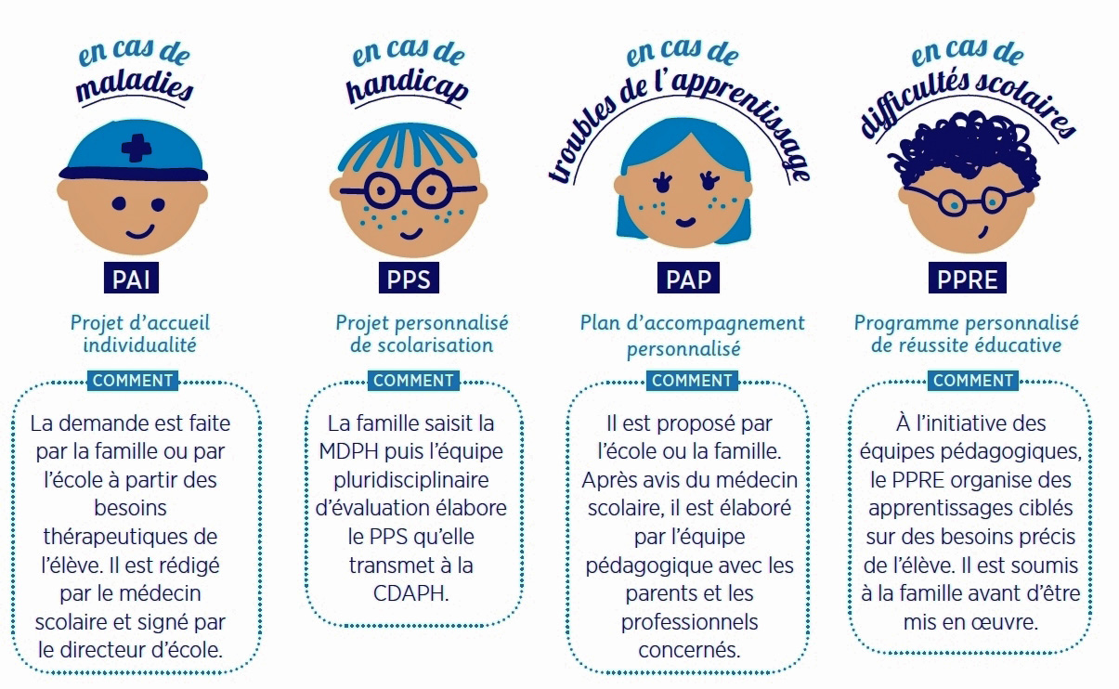

Slide 16
Notes:
Interaction avec la salle (10 à 15 mn)
Préparer quelques questions à l’avance si besoin

Slide 17
DYS ?
Des exemples ?
Illustration par l’image
Notes:
témoignage de Perrine LACAVE : dyspraxie de sa fille, vie au quotidien, mise en place d’outils (exemples à projeter pendant qu’elle parle)

Slide 18
Les troubles « Dys ».
C’est pas sorcier - France 3

Slide 19
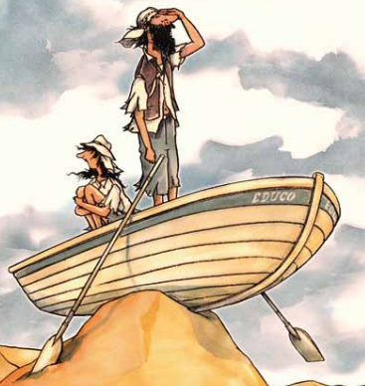
DYS ?
Des exemples ?
Témoignages de parents
Notes:
témoignage de Perrine LACAVE : dyspraxie de sa fille, vie au quotidien, mise en place d’outils (exemples à projeter pendant qu’elle parle)
illustration : http://adozen.fr/manuel-de-survie-pour-parents-dados-qui-petent-les-plombs-gratuit/

Slide 20
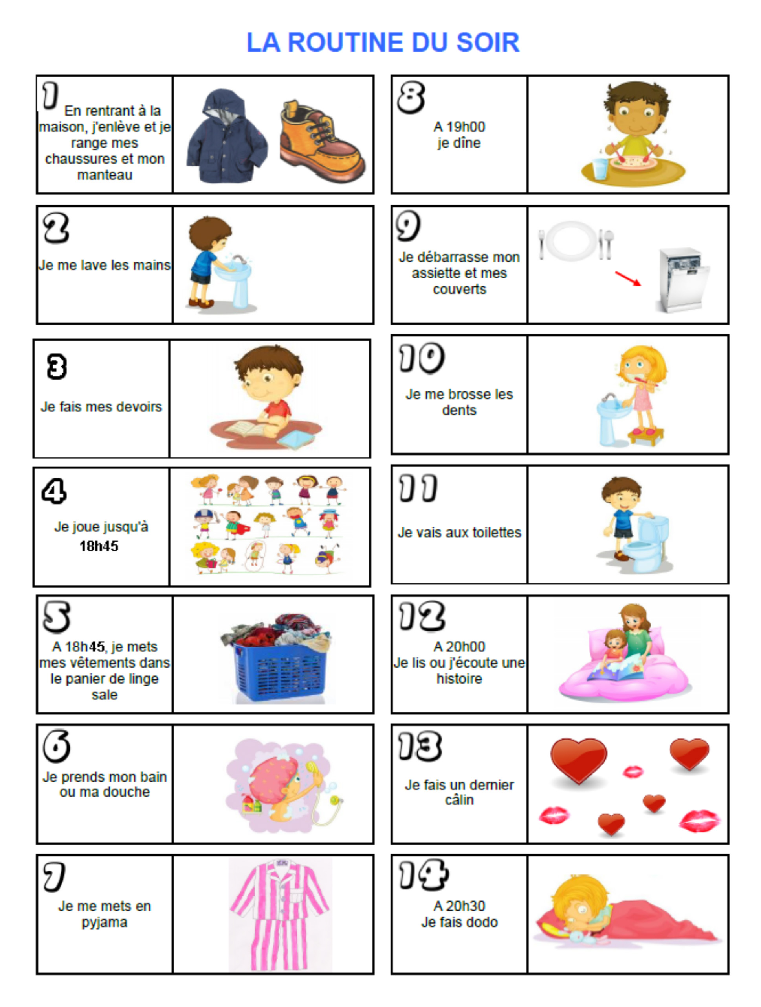
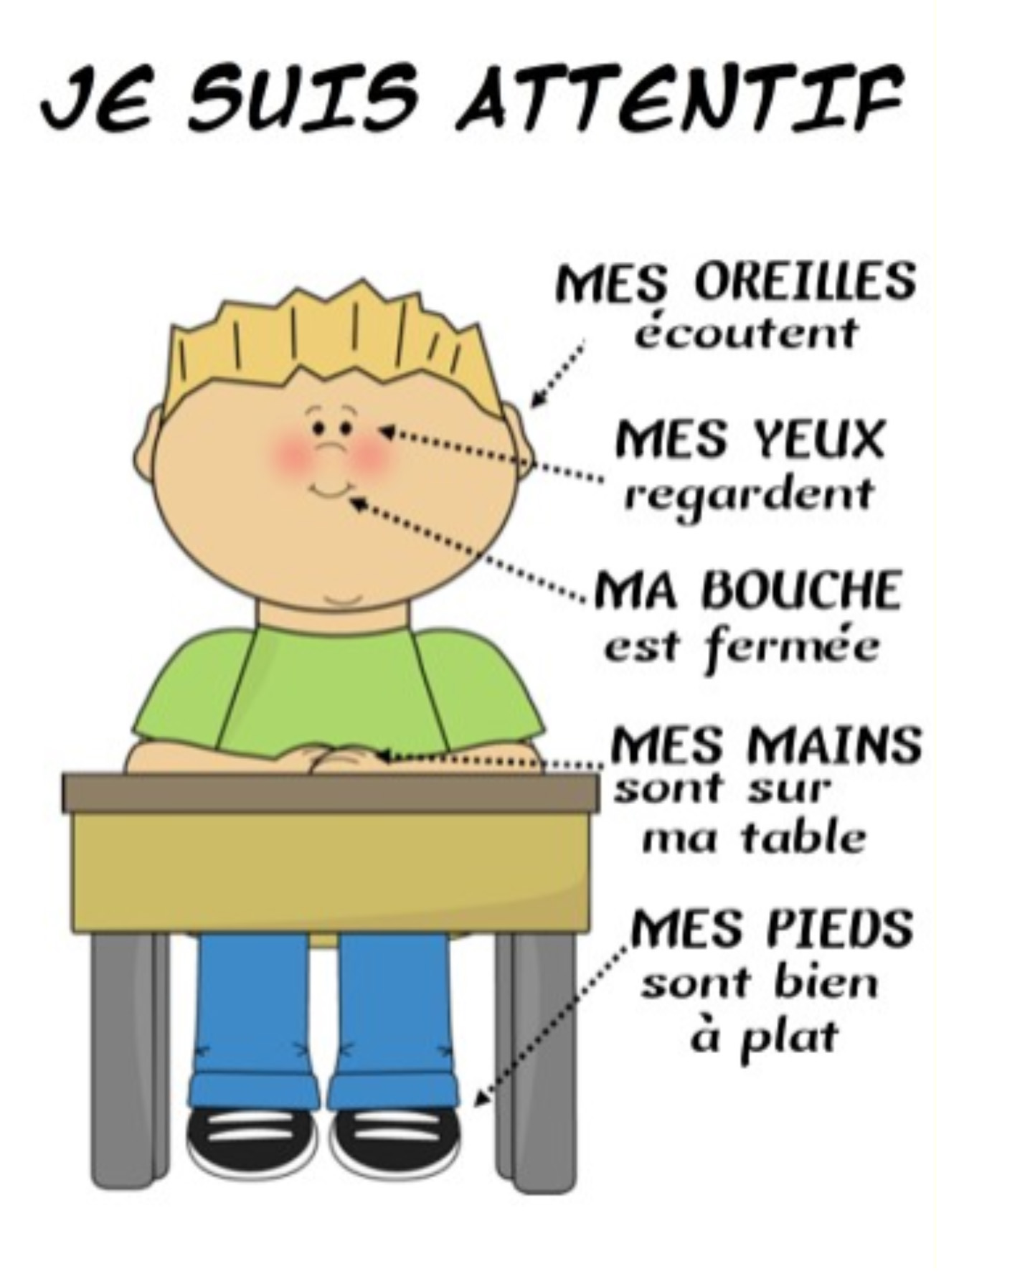

Slide 21
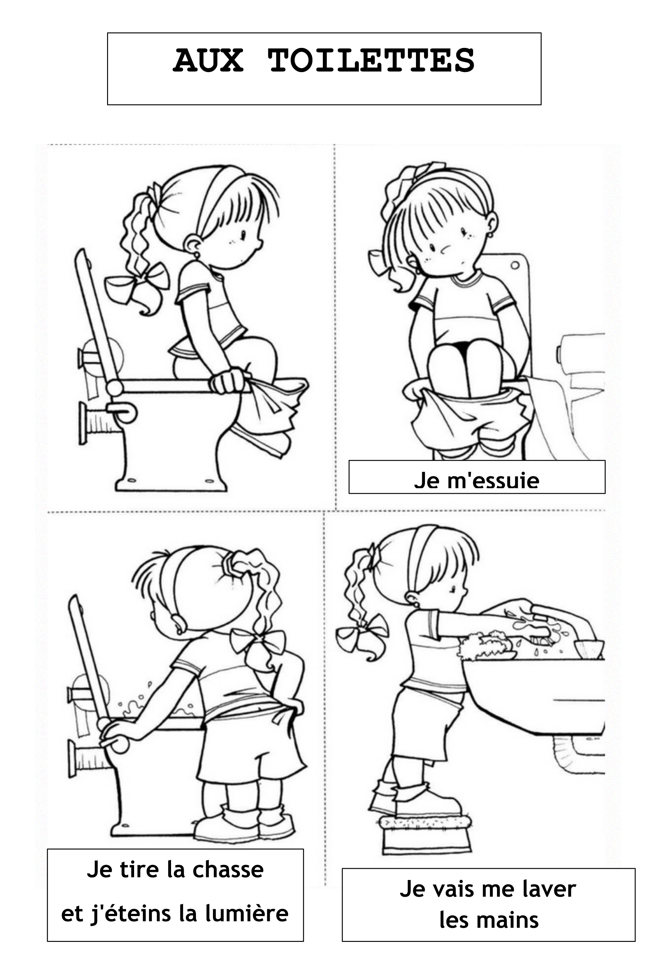

Slide 22
DYS ?
Comment s’en rendre compte ?
Témoignage d’enseignant
Notes:
Parce qu’ils sont par nécessité en première ligne, probablement plus souvent que les parents eux-même et toujours au bon moment pour évoquer ou suspecter le problème (Dominique PALLUEL nous a dit qu’un enfant par classe était probablement concerné), il nous paraissait évident de demander à un professeur des écoles d’apporter son témoignage et son expérience pour évoquer ce sujet. Je remercie donc Mme BOUCHARD d’être ici ce soir pour cela mais je sais et je vois qu’il y a d’autres enseignants dans la salle avec lesquels il serait intéressant d’échanger ensuite.
10 mn

Slide 23
Notes:
Interaction avec la salle (10 mn)
Préparer quelques questions à l’avance si besoin

Slide 24
DYS ?
Ça se soigne ?
> l’orthophoniste
> l’ergothérapeute
> le psychomotricien
> la neuropsychologue
> ……
Notes:
Nous avons donc convoqué quelques uns de ses soignants pour qu’ils nous parlent un peu de leur travail (en quoi çà consiste, à quoi çà sert et comment ils procédent en pratique) Merci donc à
Mme w orthophoniste,
M x ergothérapeute
Mme y Psychomotricienne
Mme z neuropsychologue
d’avoir accepté de venir nous parler de leur travail.
Cette liste n’est évident pas exhaustive et nous pourront peut être en parler après leur présentation respective.
(revoir l’ordre ?)

Slide 25
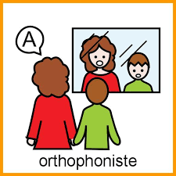
l’orthophoniste
Notes:
l’orthophoniste, Mme PARSY
10 mn

Slide 26
Le rôle de l’orthophoniste auprès des enfants « dys »
Justine Béziat
orthophoniste

Slide 27
Le rôle de l’orthophoniste auprès des enfants « dys »
Présentation de mon expérience
La prise en charge des enfants« dys » en Europe
Les spécificités des enfants « dys »

Slide 28
Le rôle de l’orthophoniste auprès des enfants « dys »
Evaluation à l’aide d’un bilan (tests homologués comparant l’enfant à la moyenne de son âge + évaluation clinique)
Diagnostic (partenariat avec le pédiatre, neuropsychiatre, neuropédiatre, psychomotricien, neuropsychologue…)
Explications des conclusions du bilan aux parents et à l’enfant
Soutien
Rééducation
Confiance en soi
Motivation face aux apprentissages (malgré l’échec qui peut être mal vécu)

Slide 29
Le rôle de l’orthophoniste auprès des enfants « dys »
Prévention (accompagnement précoce = meilleurs résultats)
Information de la population
Proposition d’aménagements scolaires aux établissements
Partenariat avec l’école, le collège, le lycée

Slide 30
Le rôle de l’orthophoniste auprès des enfants « dys »
Les séances orthophoniques auprès d’enfants dyslexiques/dysorthographiques
Rappel : chaque dyslexie est différente ! > Le travail sera donc spécifique à l’enfant ! > Il existe autant de dyslexies que d’enfants dyslexiques !
Travail des pré-requis : phonologie (différencier les sons p/b…) à l’aide de méthode gestuelle ou autre, discrimination visuelle (b/d,…),…
Travail des différentes mémoires (visuelles et/ou auditives)
Travail de la lecture afin que l’enfant devienne plus fluide, accède au sens de ce qu’il lit
Travail de l’orthographe à l’aide de méthode visuelle ou auditive selon la force de l’enfant
Moyen de compensation (marquer les syllabes,…)

Slide 31
Le rôle de l’orthophoniste auprès des enfants « dys »
Les séances orthophoniques auprès d’enfants dysphasiques
Rappel : chaque dysphasie est différente ! Le travail sera donc spécifique à l’enfant !
Selon le type de dysphasie:
Travail de l’articulation
Accroitre le lexique
Travail de la morphosyntaxe
Travail de compréhension
Travail des mémoires (visuelles , auditives..)
Travail de la compréhension des codes sociaux

Slide 32
Le rôle de l’orthophoniste auprès des enfants « dys »
Les séances orthophoniques auprès d’enfants dyspraxiques
Partenariat avec le psychomotricien
Aménager l’environnement :
espace de travail (lignes rouges, bleues, vertes)
matériel (stylo, plan incliné,…)

Slide 33
Conclusions
Chaque enfant est différent et nécessite un accompagnement individualisé
Le plus important : le partenariat avec les parents et les différents professionnels pour une prise en charge pluridisciplinaire
Maintenir l’envie face aux apprentissages
Proposer une rééducation ludique et adaptée aux besoins de l’enfant
S’appuyer sur les forces de l’enfant
Proposer des aménagements si nécessaire

Slide 34
la neuropsychologue
Notes:
La neuropsychologue, Mme
10 mn

Slide 35
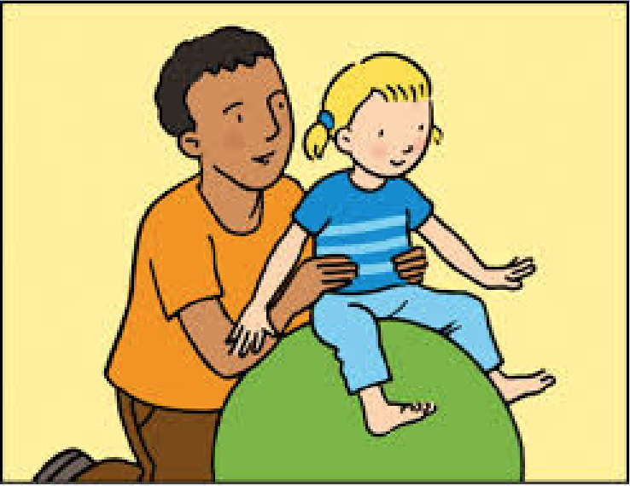
la psychomotricienne
Notes:
la psychométricienne, Mme …
10 mn

Slide 36
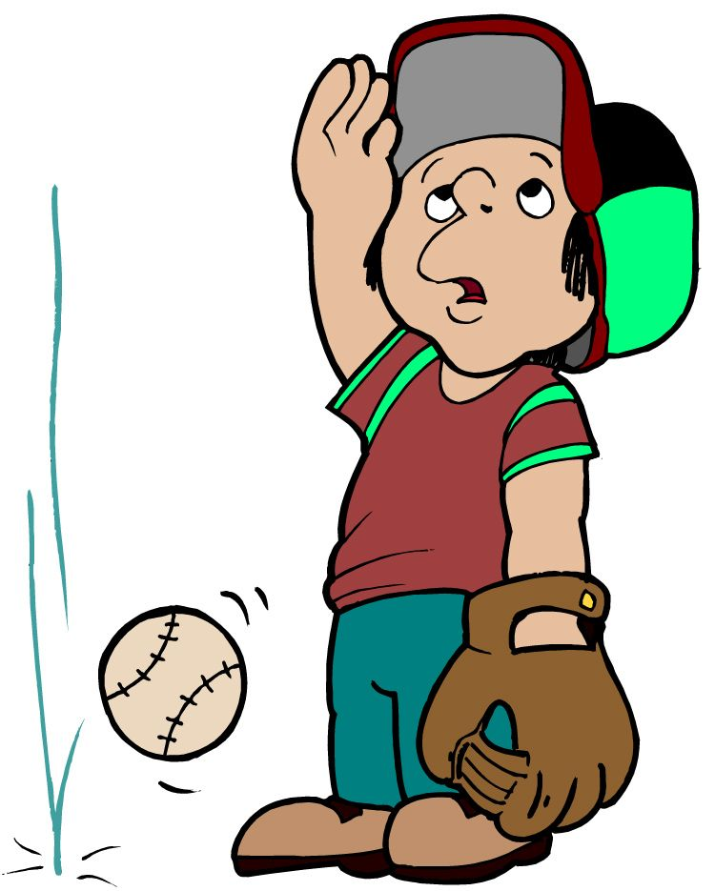
l’ergothérapeute
Notes:
L’ergothérapeute, Mme
10 mn

Slide 37
Notes:
Interaction avec la salle (10 mn)
Préparer quelques questions à l’avance si besoin

Slide 38
DYS ?
Comment aider ?
Présentation de l’association DFD 40
Notes:
Comme je l’évoquais tout à l’heure et comme vous devez en être convaincu maintenant après la présentation de nos intervenants, ce travail multidisciplinaire se doit probablement d’être aussi transdisciplinaire si on veut bien faire les choses : un vrai travail transversal avec non seulement les soignants, médecins ou para médicaux, mais aussi des non soignants, impliqués de manière complémentaire pour informer, aiguiller, soutenir, etc. Pour cela, je laisse la place à l’association DFD40 et sa/ses représentants pour nous parler de son rôle et son niveau d’intervention et d’aide auprès des enfants, des parents et de tous ceux qui sont en contact avec des « dys ».

Slide 39
DYSPRAXIE FRANCE DYS 40

Slide 40
Les intervenantes
de DFD 40
Marie-Hélène Destarac
Vice-présidente
Annie Dantez
Trésorière

Slide 41
Qui sommes nous ?
Création en décembre 2011
Affiliée à l’association nationale Dyspraxie France Dys parrainée par Renan Luce
Membre de la Fédération Française des Dys
Œuvre en faveur des personnes dyspraxiques avec ou sans troubles associés
180 adhérents
DFD 40 a obtenu la Reconnaissance d'Intérêt Général (RIG) des services fiscaux

Slide 42
Quels sont nos objectifs ?
Formation Professionnelle,
Emploi,
Vie Sociale
Epanouissement
Extrascolaire
Inclusion
Scolaire
Aide,
Conseil,
Accompagnement
Connaissance
et Reconnaissance de la Dyspraxie
Développer ces objectifs reste la démarche essentielle de DFD 40.

Slide 43
Sensibilisation
Actions de sensibilisation auprès :
des familles
de l’Education Nationale
des professionnels de santé
des entreprises
des personnels des médiathèques.

Slide 44
Conseil, Soutien, Accompagnement
Permanences : > au local de l’association - mercredi 17h30-19h et samedi 10h-12h > à la MLPH - 1er et dernier vendredi de chaque mois 14h-16h
Partage d’expériences de vie
Orientation des familles dans leur parcours (CTAL, professionnels de santé, …)
Conseils sur les dispositifs d’accompagnements scolaires (PAP, PPS, …)
Aide à la constitution des dossiers MLPH.

Slide 45
Ateliers
Débutés en janvier 2016 à l’initiative de 2 bénévoles
Animés par des professionnels
Les thèmes proposés sont des clés d’accompagnement
Ouverts à toutes les familles de dys du département
Entrée libre

Slide 46
Préparation au Permis de Conduire
Initiation au code de la route par des bénévoles de DFD 40
Formation à la conduite automobile en partenariat avec l’Association Landaise pour le Perfectionnement des Conducteurs Débutants*
* Réservé aux jeunes dyspraxiques (la famille doit être adhérente de l’association depuis au moins deux ans).

Slide 47
Epanouissement extra-scolaire
Partenariat avec le monde du sport et de la culture
Participation à la journée des Dys et à Handilandes
L’accès au sport pour tous en collaboration avec le Service Sport Intégration et Développement du Département des Landes.

Slide 48
Insertion professionnelle des jeunes dys
Actions de sensibilisation auprès des entreprises et employeurs du département
Participation à des soirées partenaires
Projet d’organisation d’une conférence dans le cadre de la semaine nationale du handicap au mois de novembre.
Réalisation d’un film de sensibilisation présentant des témoignages d’employeurs de jeunes dyspraxiques (stagiaire, apprenti et en contrat) et d’une jeune fille dyslexique.

Slide 49
Communication
Diffusion d’un bulletin d’informations aux adhérents
3 ou 4 fois par an.
Plaquettes :
DFD National
Présentation de DFD40
Dyspraxie et conduite
Dyspraxie et loisirs

Slide 50
Comment contacter DFD40 ?
Contacts
Permanences
au local de l’association :
169 avenue du Stade
40000 Mont de Marsan
> mercredi 17h30-19h
> samedi 10h-12h
Permanences
bimensuelles à la MLPH :
> premier et dernier vendredi de chaque mois
14h –16h
Permanences assurées uniquement pendant la période scolaire.
06 86 40 95 12
dfd40@dyspraxies.fr
www.dyspraxies.fr

Slide 51
Quels sont les partenaires de DFD40 ?

Slide 52
Nous soutenir
Parents, professionnels de l’éducation,
professionnels de santé, proches et amis,…
… mobilisons-nous !
Ensemble, nous serons plus forts pour aider tous les enfants, ados et jeunes adultes à surmonter leurs « dysfficultés » !
Adhérer,
c’est nous
soutenir…
AADH2REZ ?
Adhérez,
on vous
soutient !!
Vite, … j’adhère !!

Slide 53
Notes:
Interaction avec la salle (10 mn)
Préparer quelques questions à l’avance si besoin

Slide 54
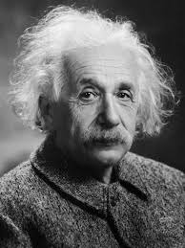
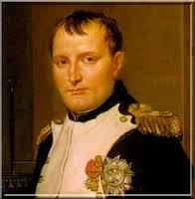
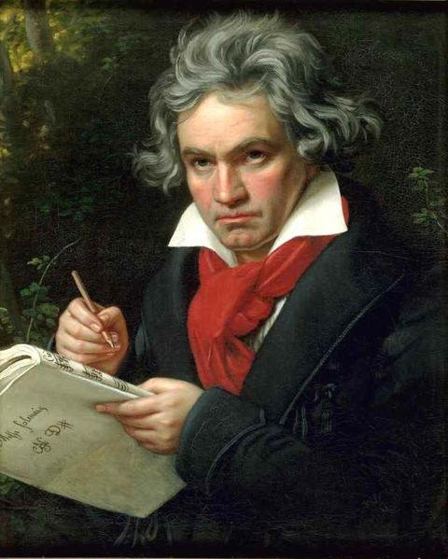
DYS ?
C’est grave, docteur ?
Etre dys et réussir sa vie
Notes:
Si vous avez suivi jusqu’ici, vous avez donc dû comprendre que rien n’est désespéré. Pour preuve, le petit film de 4 mn qui va suivre que nous propose l’association pour faire passer le message d’une intégration possible et réussie de ce qui paraissait être au départ un handicap individuel, personnel et social.

Slide 56
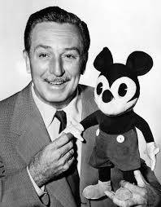
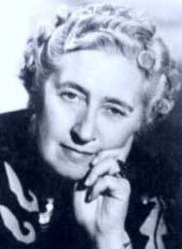
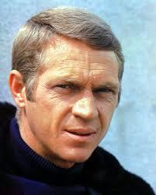
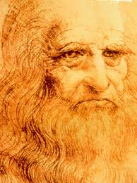
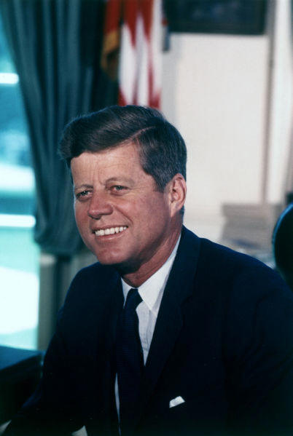
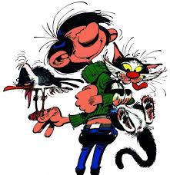
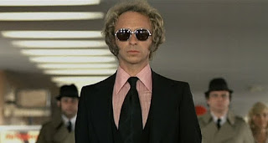
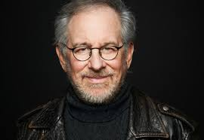
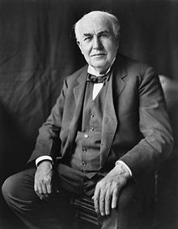
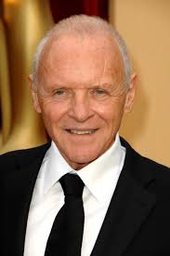
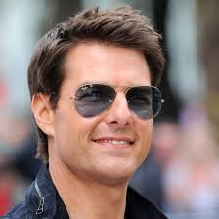
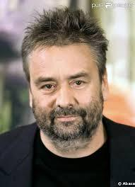
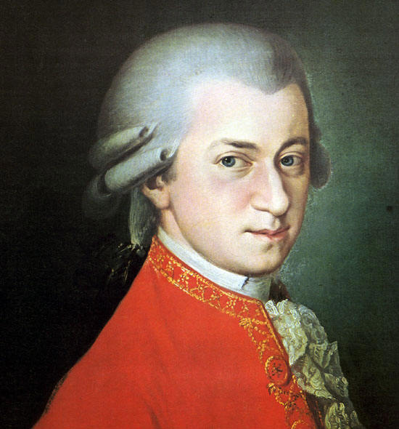
Notes:
Et s’il vous faut encore quelques preuves, voici un rapide thrombinoscope de dys célèbres.
Je vous laisse repérer lesquels sont dyslexiques, dyscalculiques ou dyspraxiques.
Si vous voulez mon avis, le tout dernier est tout çà à la fois, à faire confirmer par nos experts.

Slide 57
Merci pour votre attention !
Saint-Justin, le vendredi 1er juin 2018
Notes:
Merci pour votre participation et votre attention. Avant de se quitter, nous vous proposons maintenant, si vous le voulez bien de poursuivre pourquoi pas encore un peu la discussion avec nous notre désormais expert local en cocktail de fin de conférence à qui nous avons soumis l’exercice de réaliser quelques boissons DYS, un peu décalées, disons un peu relues, un peu revues, un peu dyspraxiques…

